Slide 1




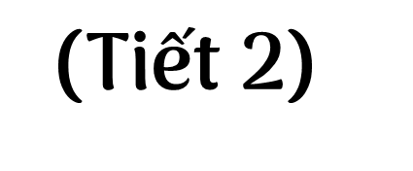


Slide 2
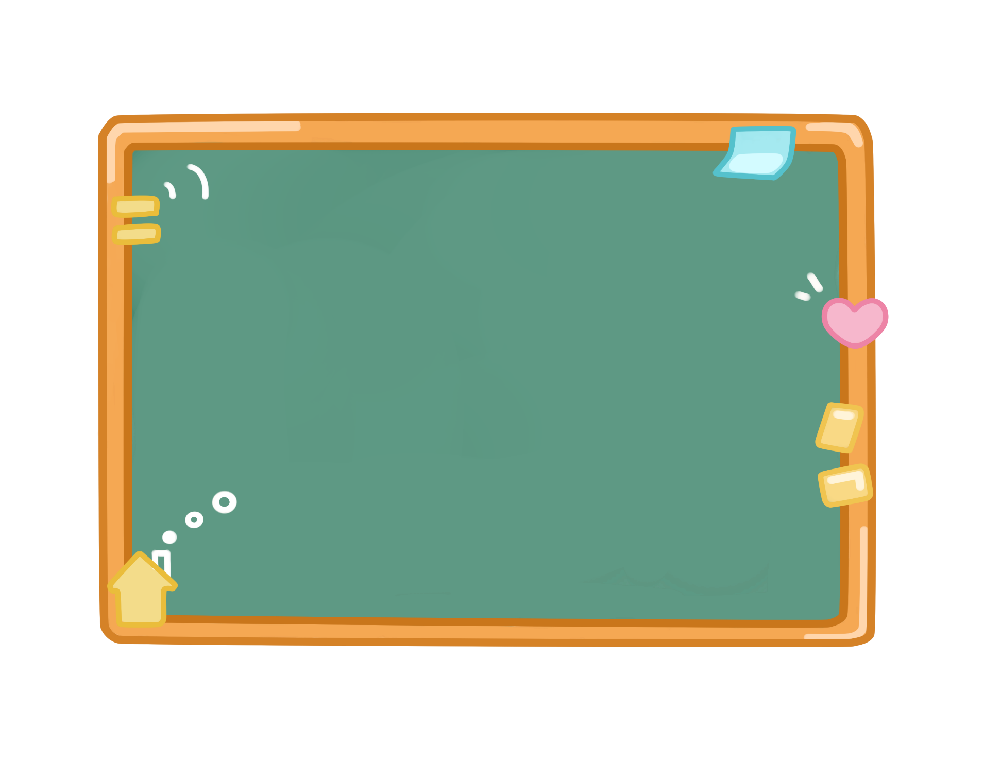


Măng Non

Slide 3


Măng Non

Slide 4

1
Tính giá trị của biểu thức.
a) 3 713 – 200 x 5
b) 1 500 + (750 + 250) : 2
= 3 713 – 1 000
= 1 500 + 1 000 : 2
= 2 713
= 1 500 + 500
= 2 000

Slide 5
2
Tìm chữ số thích hợp.
6 0 6 1 8
a)
?
1 0 2 1
2
b)
5
?
-
4 3 1 4 9
X
5
5
?
?
1
1 7 1 3 3
1 5 0 2 1
?
0
7 5 1 0
5
?
7 6 6 0 7 1

Slide 6
3
Tính bằng cách thuận tiện
a) 25 x 99 x 4
b) 2 025 x 17 + 83 x 2 025
= (25 x 4) x 99
= 100 x 99
= 9 900
= 2 025 x (17 + 83)
= 2 025 x 100
= 202 500

Slide 7
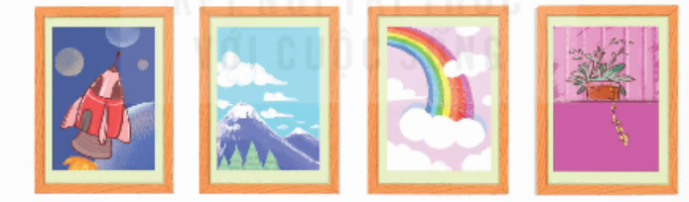
4
Rô-bốt đã bán bốn bức tranh với giá tiền tương ứng như hình dưới đây.
85 500 đồng
150 000 đồng
425 000 đồng
55 500 đồng
Hỏi trung bình mỗi bức tranh của Rô-bốt có giá bao nhiêu tiền?
Trung bình mỗi bức tranh của Rô-bốt có giá tiền là:
(85 500 + 150 000 + 425 000 + 55 500) : 4 = 179 000 (đồng)
Đáp số: 179 000 đồng

Slide 8
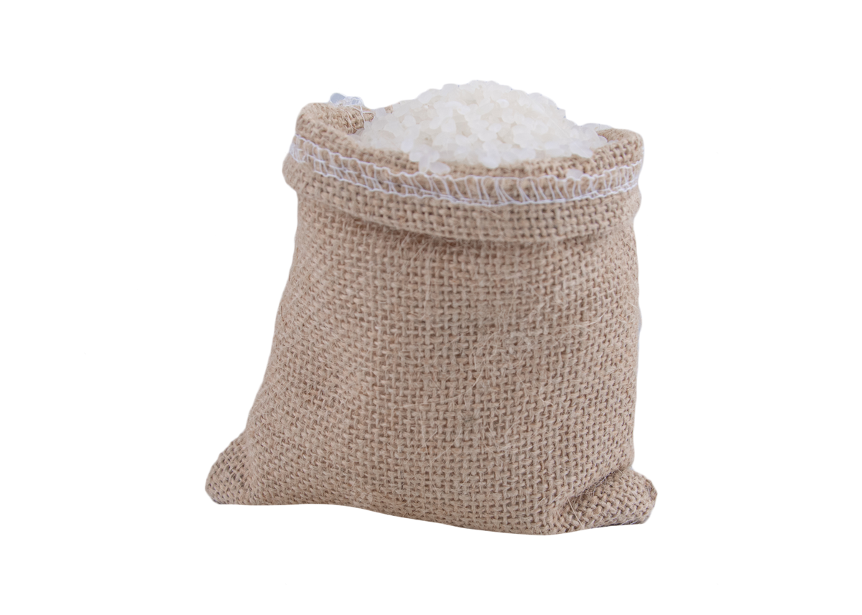
5
Bác Ba chia 525 kg gạo vào các túi, mỗi túi 15 kg.
a) Hỏi 7 túi như vậy có bao nhiêu ki-lô-gam gạo?
b) Biết rằng bác Ba bán mỗi túi gạo đó với giá 250 000 đồng. Hỏi bác Ba thu được bao nhiêu tiền khi bán hết số gạo đó?
Bài giải:
a) Số ki-lô-gam gạo trong 7 túi là:
15 x 7 = 105 (kg)
b) Số túi gạo bác Ba chia được là:
525 : 15 = 35 (túi)
Bác Ba thu được số tiền là:
250 000 x 35 = 8 750 000 (đồng)
Đáp số: a) 105 kg
b) 8 750 000 đồng

Slide 9
BT thêm
Bài 1. Một công nhân được giao lắp ráp 645 xe máy đồ chơi, mỗi ngày đều lắp ráp được 15 xe.
Trong 30 ngày như vậy người đó lắp ráp được bao nhiêu xe máy?
Mỗi ngày lắp xe người công nhân được trả công là 90 000 đồng. Hỏi người công nhân ấy được trả bao nhiêu tiền sau khi lắp xong hết chỗ xe máy đồ chơi đó.
Bài 2. An lấy một số tự nhiên có nhiều chữ số nhân với 54 nhưng khi đặt tính, bạn ấy lại quên đặt 2 tích riêng thẳng hàng nên kết quả
là 2781. Hãy tìm tích đúng của phép nhân đó.

Slide 10


